Slide 1
Inteligenţa-
ca subsistem rezolutiv-productiv al personalităţii

Slide 2
Inteligenţa este capacitatea generală de adaptare la mediu, aptitudinea de a găsi soluţii optime în situaţii inedite, noi, deci instrument al reuşitei.

Slide 3

Se cunosc următoarele tipuri de inteligenţă:
- lingvistică
- logico-matematică
- muzicală
- spaţială
- kinestezică/ cinegetico-corporală
- naturalistă
- interpersonală
- intrapersonală
Inteligenţa emoţională

Slide 4
INTELIGENŢELE MULTIPLE
HOWARD GARDNER (1892), profesor la Universitatea din Harward, a formulat teoria Inteligenţelor Multiple, care pot duce la dezvoltarea capacităţilor lingvistice şi logice.
H. Gardner defineşte inteligenţa drept “Capacitatea de a rezolva probleme sau de a elabora produse care să fie recunoscute ca valoroase în una sau mai multe culturi”.
Definiţia amplifică sfera inteligenţei şi punctează faptul că strălucirea academică nu reprezintă idealul absolut. De asemenea, Inteligenţa este prezentată ca o capacitate care are o componentă genetică ce se poate dezvolta, ceea ce este o noutate de explorat.

Slide 5

Inteligenţa lingvistică
se evidenţiază în lectură, scriere, memorarea datelor, povestirea întâmplărilor;
îi place să citească, să scrie, să nareze, să memoreze, să facă puzzles;
învaţă mai bine citind, ascultând, văzând cuvinte, vorbind, scriind, discutând şi dezbătând.

Slide 6

Inteligenţa logico – matematică
se evidenţiază în gândire, logică, rezolvarea problemelor;
îi place să rezolve chestionare, să lucreze cu numere, să investigheze, să experimenteze;
învaţă mai uşor folosind modele şi relaţii, clasificând, utilizând lucruri abstracte.

Slide 7
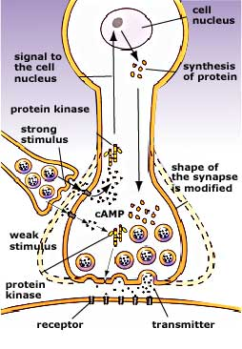
CUM ÎNVĂŢĂM?
Învăţăm prin formarea sinapselor (care permit celulelor nervoase să comunice cu altele prin intermediul axonilor şi dendritelor, transformând un semnal electric în unul chimic).
Sinapsele sunt un fel de cărămizi ale învăţării.
La copii, sinapsele sunt în jur de 1000 de miliarde, pe când la adulţi ele ating între 100 şi 500 de miliarde, alterarea acestora datorându-se învăţării.
Nucleul celulei
Semnal de la celulă la nucleu
Sinteza proteinelor
Proteina kinase
Stimul puternic
Forma sinapsei
este modificată
Câmp
Stimul
slab
Proteina
kinase
Receptor
Emiţător

Slide 8
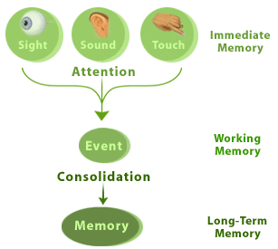
SINAPSELE ÎNVĂŢĂRII
Memorările senzoriale sunt înmagazinări de informaţii provenite prin diverse simţuri care prelungesc durata stimulului.
Memoria operativă (de scurtă durată) este sistemul în care individul manevrează informaţia, interacţionând prin intermediul ei cu ambianţa.
Memoria de lungă durată este o bază de date în care se depozitează informaţia obţinută prin memoria operativă, pentru ca ulterior să facem uz de ea.
Văz
Auz
Pipăit
Memorările
senzoriale
Atenţie
Eveniment
Memoria
operativă
Consolidare
Memoria de lungă durată
Memorie
Procesul memorării este un act cognitiv care include următoarele faze: - Înţelegerea
- Fixarea
- Evocarea
- Recunoaşterea.

Slide 9

Inteligenţa muzicală
iese în evidenţă cântând, recunoscând sunetele, melodii şi ritmuri;
îi place să cânte vocal sau la un instrument, să asculte muzică;
învaţă mai bine pe fond muzical, ascultând diverse ritmuri sau cântece.

Slide 10
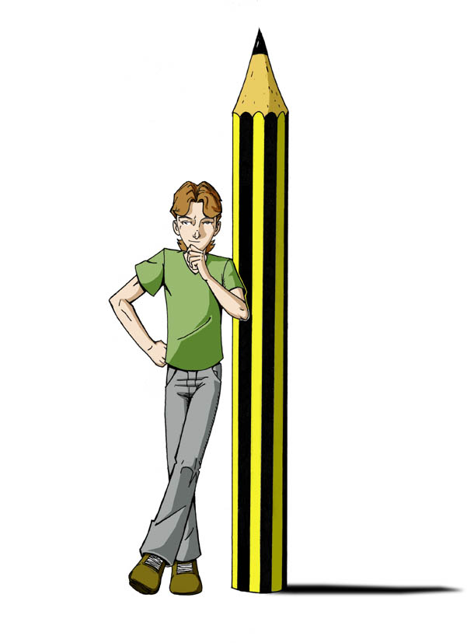
Inteligenţa spaţială
se evidenţiază în citirea hărţilor şi a graficelor, în realizarea desenelor, imaginându-şi lucruri, vizualizând;
îi place să deseneze, să construiască, să creeze, să privească desene şi să viseze cu ochii deschişi;
învaţă mai bine lucrând cu multe culori, cu scheme şi desene, folosindu-şi ochiul minţii.

Slide 11

Inteligenţa kinestezică
cinegetico – corporală
se evidenţiază în atletism, artă dramatică, munci manuale, dans, utilizarea uneltelor;
îi place să atingă, să vorbească, utilizând limbajul corporal;
învaţă mai bine atingând lucrurile, mişcându-se, procesând informaţia prin intermediul senzaţiilor corporale.

Slide 12
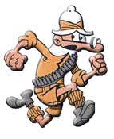
Inteligenţa naturalistă
se evidenţiază prin înţelegerea naturii şi identificarea florei ori faunei;
îi place să stea în natură, să facă diferenţieri;
învaţă mai uşor muncind în mediul natural, analizând fiinţe vii, stocând informaţii despre plante şi animale.

Slide 13
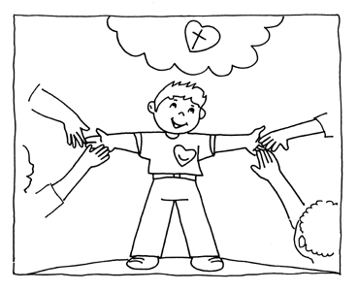
Inteligenţa interpersonală
se evidenţiază în înţelegerea oamenilor, pe care îi conduce şi organizează, rezolvând conflictele cu abilitate;
îi place să aibă prieteni, să vorbească cu oamenii, să se întâlnească cu aceştia;
învaţă mai bine comparând, relaţionând, intervievând, cooperând.

Slide 14

Inteligenţa intrapersonală
se evidenţiază în cunoaşterea propriei fiinţe, recunoscându-şi punctele slabe şi calităţile, în funcţie de ele stabilindu-şi obiectivele;
îi place să lucreze singur, să mediteze, să-şi urmeze interesele;
învaţă mai bine lucrând singur, făcând proiecte în ritmul său, reflectând.

Slide 15
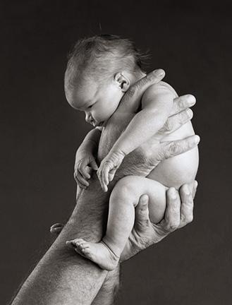
Plan genetic al dezvoltării neurocerebrale a copilului
Genele se activează sau dezactivează în funcţie de factorii ambientali externi, foarte importanţi fiind dragostea familiei, alimentaţia - sănătatea, stimulii timpurii care polarizează capacitatea neuronală a copilului în vederea unei creşteri echilibrate din punct de vedere fizic, dar şi emoţional.

Slide 16
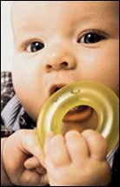
Stimularea timpurie
Toţi ne naştem cu un potenţial genetic care se dezvoltă în funcţie de stimulii pe care îi primim (timpurii şi/sau declanşatori).
Stimulul timpuriu are efect asupra tipului de învăţare şi a rapidităţii, în primii trei ani din viaţă.
Stimulii declanşatori favorizează învăţarea prin interacţiuni sociale şi activităţi fizice, care ajută la creşterea conexiunilor neuronale multiple.

Slide 17
E.L. Thorndike distinge trei tipuri de inteligenţă:
inteligenţa concretă sau practică (aptitudinea de a opera uşor şi cu mare randament pe plan concret obiectual, practic; aceşti indivizi au capacităţi intuitive dezvoltate în sesizarea relaţiilor dintre evenimentele percepute);
inteligenţa abstractă sau conceptuală (aptitudinea de a opera uşor şi adecvat cu materialul verbal şi simbolic);
inteligenţa socială (adaptarea rapidă şi netensionată a individului la schimbările mediului social apropiat, capacitatea de a se relaţiona şi înţelege cu ceilalţi).

Slide 18
D. Goleman include în componenţa inteligenţei emoţionale:
conştiinţa de sine (încrederea în sine);
autocontrolul (dorinţa de adevăr, conştiinciozitatea, adaptabilitatea, inovarea);
motivaţia (dorinţa de a cuceri, dăruirea, iniţiativa, optimismul);
empatia (capacitatea de a ne raporta la sentimentele şi nevoile celorlalţi, de a-i înţelege pe ceilalţi);
aptitudinile sociale (influenţa, comunicarea, managementul conflictului, conducerea, stabilirea de relaţii, colaborarea, cooperarea,capacitatea de lucru în echipă).

Slide 19
Concepte-cheie
inteligenţă → calitate a întregii personalităţi umane (activităţi
mentale), ce presupune adaptarea adecvată, eficientă la situaţii noi; expresia organizării superioare a tuturor proceselor psihice; implicarea cu succes în numeroase şi variate activităţi (inteligenţă generală) sau în anumite domenii de activitate (inteligenţă specifică).
gândire → reflectare subiectivă, în forma ideală şi mijlocită a
însuşirilor generale, esenţiale şi necesare ale obiectelor şi fenomenelor externe şi ale relaţiilor legice dintre acestea.
inteligenţă multiplă → concept introdus de Gardner pentru a
evidenţia existenţa mai multor tipuri specifice de inteligenţă şi considerate de el ca fiind diferite şi independente.

Slide 20
inteligenţă fluidă → se referă la potenţialul genetic al individului sau calităţile primare, înnăscute care mediază performanţa în orice domeniu de activitate.
inteligenţă cristalizată → este legată de vârful performanţial pe care îl poate atinge inteligenţa fluidă ca rezultat al experienţei, învăţării sau altor factori de mediu; mediază performanţa într-un anumit domeniu de activitate.
inteligenţă socială → formă a inteligenţei care se referă la calitatea şi eficienţa adaptării sociale.

Slide 21
inteligenţă emoţională → implică aspectele noncognitive ale inteligenţei (componente de ordin afectiv, personal şi social), considerate ca fiind esenţiale pentru reuşita în viaţă a individului.
coeficient de inteligenţă (Q.I) → scorul obţinut la un test de inteligenţă; se calculează prin raportarea vârstei mentale la vârsta cronologică; deşi valorile Q.I. semnifică o măsură a inteligenţei, relaţia între inteligenţă şi Q.I. nu poate fi considerată în aceşti termeni.
inteligenţă artificială → calificare a aparatelor cibernetice, astfel programate încât să rezolve probleme asemenea oamenilor; dispozitivele cu inteligenţă artificială servesc şi ca stimulatori pentru verificarea unor ipoteze psihologice.

Slide 22
Mulțumesc pentru atenție

